Slide 1
Statistiques signalement des infections nosocomiales
Région Auvergne-Rhône-Alpes
1er janvier - 31 décembre 2019

Slide 2
Évolution des signalements
CClin Sud-Est (AUV-RHA) / Période du 1er juillet 2001 au 31 décembre 2015
CPias ARA / Période du 1er janvier 2016 au 31 décembre 2019

Slide 3
En quelques chiffres...
368/374 responsables signalements : 98.4%
Nombre d'établissements (Finess ES différents) 106 (28,3% des ES)
Nombre de signalements 558 (+ 20,5%)
Nombre de cas 1476
Nombre de décès 32 2.2 %
Nombre d ’épidémie ou cas groupés 157 28.1 %
Nombre de sign. avec cas importé (hors BHRe) 16 10.4%
A la date du signalement
Investigations réalisées (N= 154) 143 92.9 %
Mesures correctives (N= 154) 138 89.6 %
Demandes d’aide extérieure 5 0.9%
CPias ARA/ Période du 1er janvier au 31 décembre 2019

Slide 4
Taux de signalement pour 10 000 lits d’hospitalisation complète
Données SAE : 2015*** 2016** 2017* 2018
CPias ARA/ Période du 1er janvier 2016 au 31 décembre 2019

Slide 5
Répartition par département (558)
nb ES
Auvergne- Rhône-Alpes : 374
CPias ARA/ Période du 1er janvier au 31 décembre 2019

Slide 6
Répartition par statut (558)
Public 449
Privé 82
PIC 27
CPias ARA/ Période du 1er janvier au 31 décembre 2019

Slide 7
Répartition par critères hors BHRe (167)
Cas groupés
Localisation ou circonstances de survenue
Agent
Décès
D.O.
CPias ARA/ Période du 1er janvier au 31 décembre 2019

Slide 8
SIN HORS BHRe, SIN à décès liés:
Quels sites
10 SIN : critère = décès lié
3 REA 3 MED 2 CHIR 1 DIA 1 SSR
dont :
2 syndromes grippaux
2 légionelloses
4 septicémies
2 ISO (PTH ou valvulopathie)
Quels microorganismes :
Germes | N
VIRUS - grippe A | 2
SARM | 2
Legio | 2
EXASTE | 1
Bordatella Hinzii | 1
Mucor | 1
Aeromonas | 1
CPias ARA/ Période du 1er janvier au 31 décembre 2019

Slide 9
Répartition par sites (558)
CPias ARA/ Période du 1er janvier au 31 décembre 2019

Slide 10
SIN HORS BHRe, cas isolés ou cas groupés : Quels sites
CPias ARA/ Période du 1er janvier au 31 décembre 2019

Slide 11
Répartition par service (558)
CPias ARA/ Période du 1er janvier au 31 décembre 2019

Slide 12
SIN HORS BHRe, cas isolés ou cas groupés : Quels services
CPias ARA/ Période du 1er janvier au 31 décembre 2019

Slide 13
Répartition des germes (558)
2019 : 75.3% des fiches = BMR
vrs 65.4% en 2018
CPias ARA/ Période du 1er janvier au 31 décembre 2019

Slide 14
Legionella pne. par région (10 cas)
Auvergne Rhône-Alpes
CPias ARA/ Période du 1er janvier au 31 décembre 2019

Slide 15
Aspergillus par région (1 cas)
Auvergne Rhône-Alpes
CPias ARA/ Période du 1er janvier au 31 décembre 2019

Slide 16
Epidémiologie
Étude descriptive du 01/01/2013 au 31/12/2019
Base de données : eSIN
Région: Auvergne / Rhône-Alpes

Slide 17
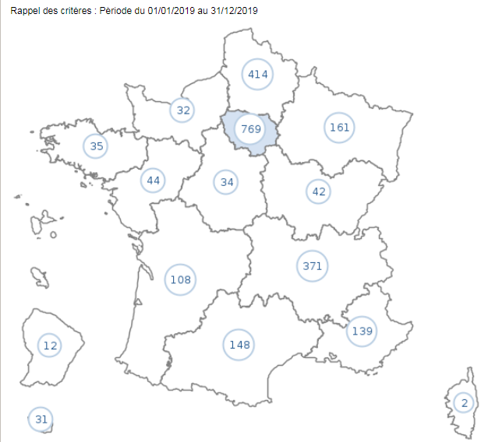
Distribution par région du nbre de cas BHRe signalés en 2019 (France : N = 23422)
Signalements par catégorie d’ES-ARA

Slide 18
Résultats
Nombre de signalements BHRe

Slide 19
Résultats
Nombre de signalements de BHRe par type (EPC et ERG)
p = 0,001
p = 0,001

Slide 20
Résultats
Incidence cumulative BHRe / 100 signalements
p < 0,0001

Slide 21
Résultats
Incidence cumulative des EPC et ERG pour 100 BHRe signalés
p = 0,001
p = 0,001

Slide 22
Signalements ARA 2016⁽¹⁾ -2017⁽²⁾ -2018⁽³⁾ -2019⁽⁴⁾
⁽¹⁾ N=255 ⁽²⁾ N= 330 ⁽³⁾N= 463⁽⁴⁾ N= 558
53%
2%
8%
1%
2%
34%
63%
0,6%
7,5%
0,8%
28,1%
65,1 %
0,9%
7,3%
0,2%
0,2%
26,3%
40%
2%
9%
2%
46%
Taux d’EPC parmi les bactériémies à Klebsiella pneumoniae < 1%*
18,3 % (73/404) (vs 19,7% 2018) d’épisodes de BHRe avec des cas 2nd-objectif national < 10%
36,4 % (vs 31,8 % 2018) de cas 2nd sur l’ensemble des cas BHre signalés-objectif national < 20%
http://atlas.ecdc.europa.eu/public/index.aspx?Instance=GeneralAtlas
CPias ARA/ Période du 1er janvier 2016 au 31 décembre 2019

Slide 23


Objectifs nationaux
Axe 2 – Thème 3 : Améliorer la maîtrise des BMR endémiques et BHR émergentes
INDICATEURS | SEUILS | NIVEAU | Périodicité
Proportion de cas secondaires sur l’ensemble des cas | ≤ 20% | Local - Régional - National | Annuelle
Proportion d’épisodes avec cas secondaires | ≤ 10%
Limitation de la survenue des cas secondaires :
mesure clef de la maîtrise de la diffusion des BHRe
dépend de la mise en œuvre rapide et adaptée des mesures de précaution

Slide 24

Objectifs nationaux
Objectifs PROPIAS EPC | National |  |  | ARA
 | 2017 | 2018 | 2019 | 2017 | 2018 | 2019
Proportions de cas secondaires sur l’ensemble des cas < 20% | 19,5 % | 18,0 % | 21,0 % | 49,8 % | 35,7 % | 38,3 %
Proportions d’épisodes avec cas secondaires < 10% | 12,0 % | 12,0 % | 13,0 % | 20,6 % | 18,6 % | 19,5 %
Objectifs PROPIAS ERV | National |  |  | ARA
 | 2017 | 2018 | 2019 | 2017 | 2018 | 2019
Proportions de cas secondaires sur l’ensemble des cas < 20% | 37,0 % | 43,0 % | 30,0 % | 48,8 % | 47,8 % | 12,8 %
Proportions d’épisodes avec cas secondaires < 10% | 20,0 % | 18,0 % | 17,0 % | 22,2 % | 22,9 % | 5,9 %
Tendance à l’amélioration des indicateurs :
diminution des cas de transmission (ERV)

Slide 25
Signalements par mécanismes de résistance identifiés : N= 389
CPias ARA/ Période du 1er janvier au 31 décembre 2019

Slide 26
Rapport BHRe
CPias ARA/ Période du 1er janvier au 31 décembre 2019

Slide 27
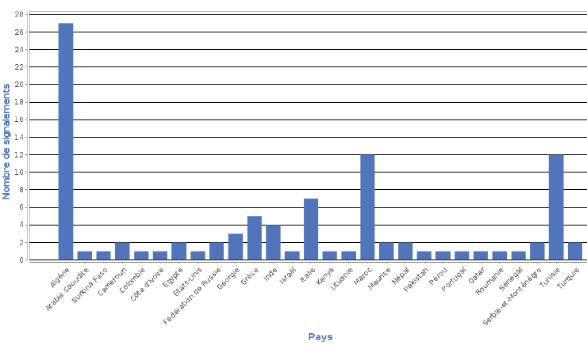
Principaux pays cités si lien avec l’étranger BHRe N=98
CPias ARA/ Période du 1er janvier au 31 décembre 2019

Slide 28
Alertes régionales et nationales
alertes régionales :
  campagne de promotion de la vaccination rougeole pour l’entourage des personnes fragiles
  épidémie régionale à ERV, région Grand-Est
alertes nationales :
  SpF, Candida auris
  modalités de prise en charge des cas suspects de fièvre à virus Ebola
  circuit de prise en charge des cas suspects de Mers_CoV
  FAQ relative à l’Instruction N° DGOS/PF2/DGS/VVS1/PP3/2018/195 du 2 août 2018 relative à l’actualisation du traitement des endoscopes
  MARS relatif aux recommandations de prise en charge des patients durant l’épidémie de grippe
  MARS suite à l’arrêt temporaire des lignes de production d’ANIOS (identification notamment de Burkholderia cepacia de plusieurs lots de Surfa’Safe prenium® et Opaster ®)
  indisponibilité transitoire de l’application eSIN

